Slide 1
Plan 5000 équipements Génération 2024
Développer les espaces de pratiques

Slide 2
Sommaire
1. Note de cadrage
a) Introduction
b) Axes ciblés
2. Le projet Fédéral
a) Les espaces de pratiques
b) Les engagements de la Fédération

Slide 3
1. Note de cadrage

Slide 4
Introduction
Reconduction du Plan 5000 équipements sur 2024-2025
Dans la continuité du PEP 5000
Budget total 300M d’€
Plan déployé selon 3 axes
Renforcement du lien avec les établissements scolaires
Note de cadrage

Slide 5
Axes ciblés :
Développement des équipements de proximité
Aménagement des cours d’écoles
Renforcer le soutien aux équipements dits structurants
10 000 000€
39 500 000€
Volet national
Aménagements de cours d’écoles
(primaires, secondaires et universités) par du design actif, et par l’acquisition de matériel ou d’équipements sportifs.
Construire ou rénover un nombre cible de 146 équipements structurants en 2024.
23 900 000€
Groupements de projets d’équipements sportifs. (Fédération, Ligues, Comités)
Seuil minimal de demande de subvention: 5 000€
Seuil minimal de demande de subvention: 10 000€
Seuil minimal de demande de subvention: 50 000€
Volet territorial
24 149 800€
Projets d’équipements sportifs individuels ou groupés. (Collectivités ou associations à vocation sportive)
Seuil minimal de demande de subvention: 10 000€

Slide 6
1. Le projet Fédéral

Slide 7
Projet Fédéral
1,5 millions de pratiquants occasionnels
352.000 pratiquants réguliers
Plus de 700.000 licenciés dans 4.000 clubs
21 ligues régionales
95 comités départementaux
Gère les championnats nationaux de basketBall 5x5 et 3x3
Délègue le championnat professionnel masculin à la Ligue Nationale de basketBall
2ème sport collectif le plus pratiqué
1er sport collectif féminin

Slide 8
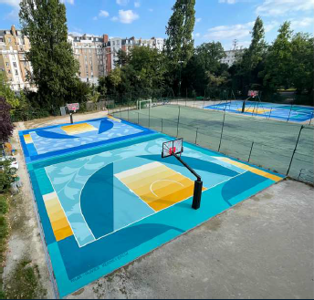
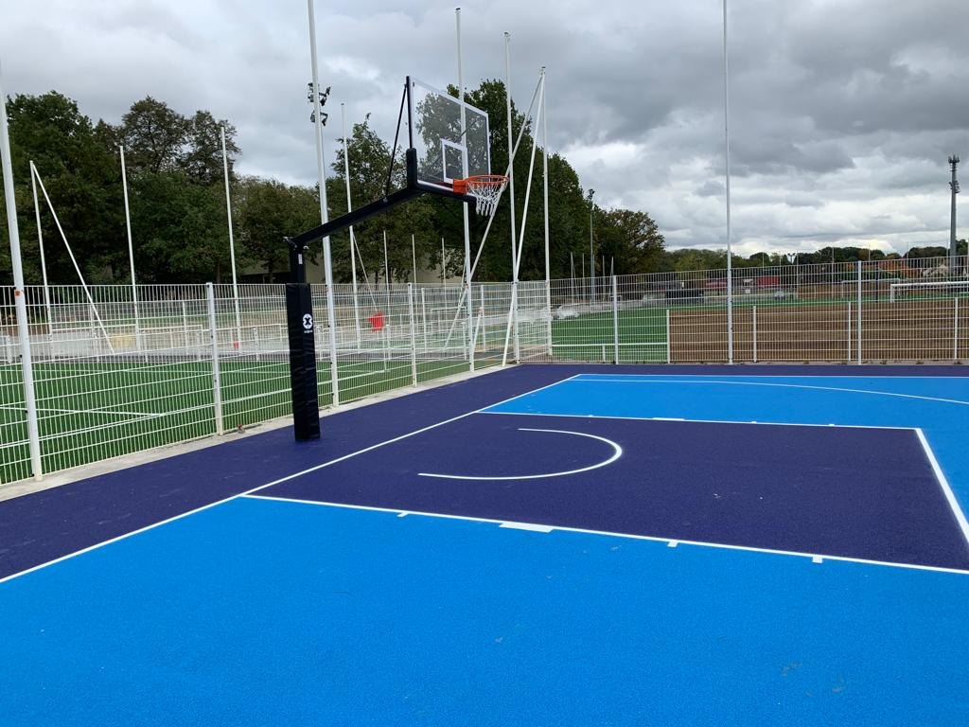
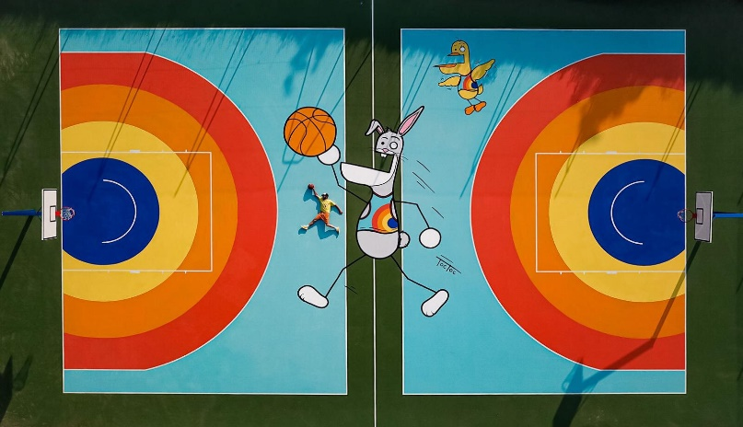
Les espaces de pratiques : Playground

Slide 9
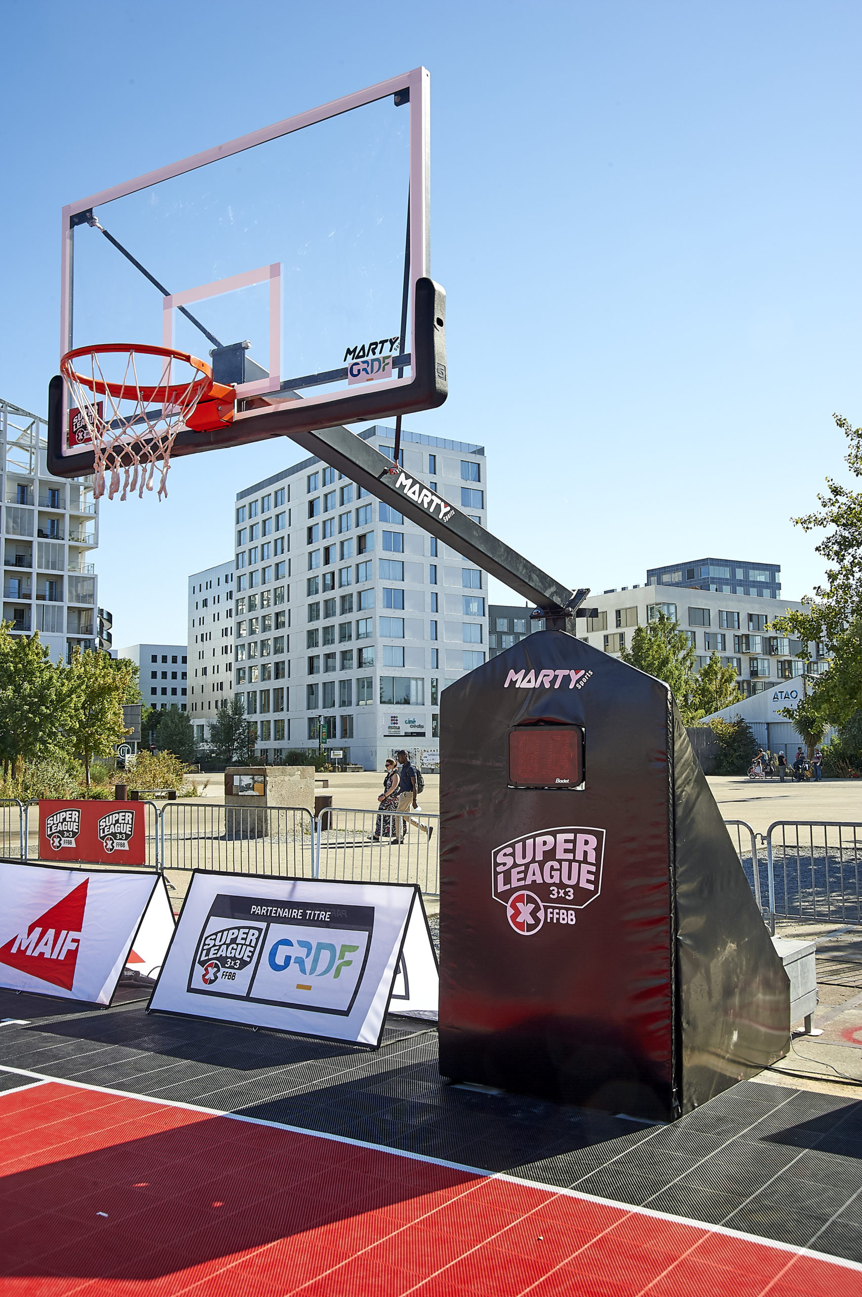
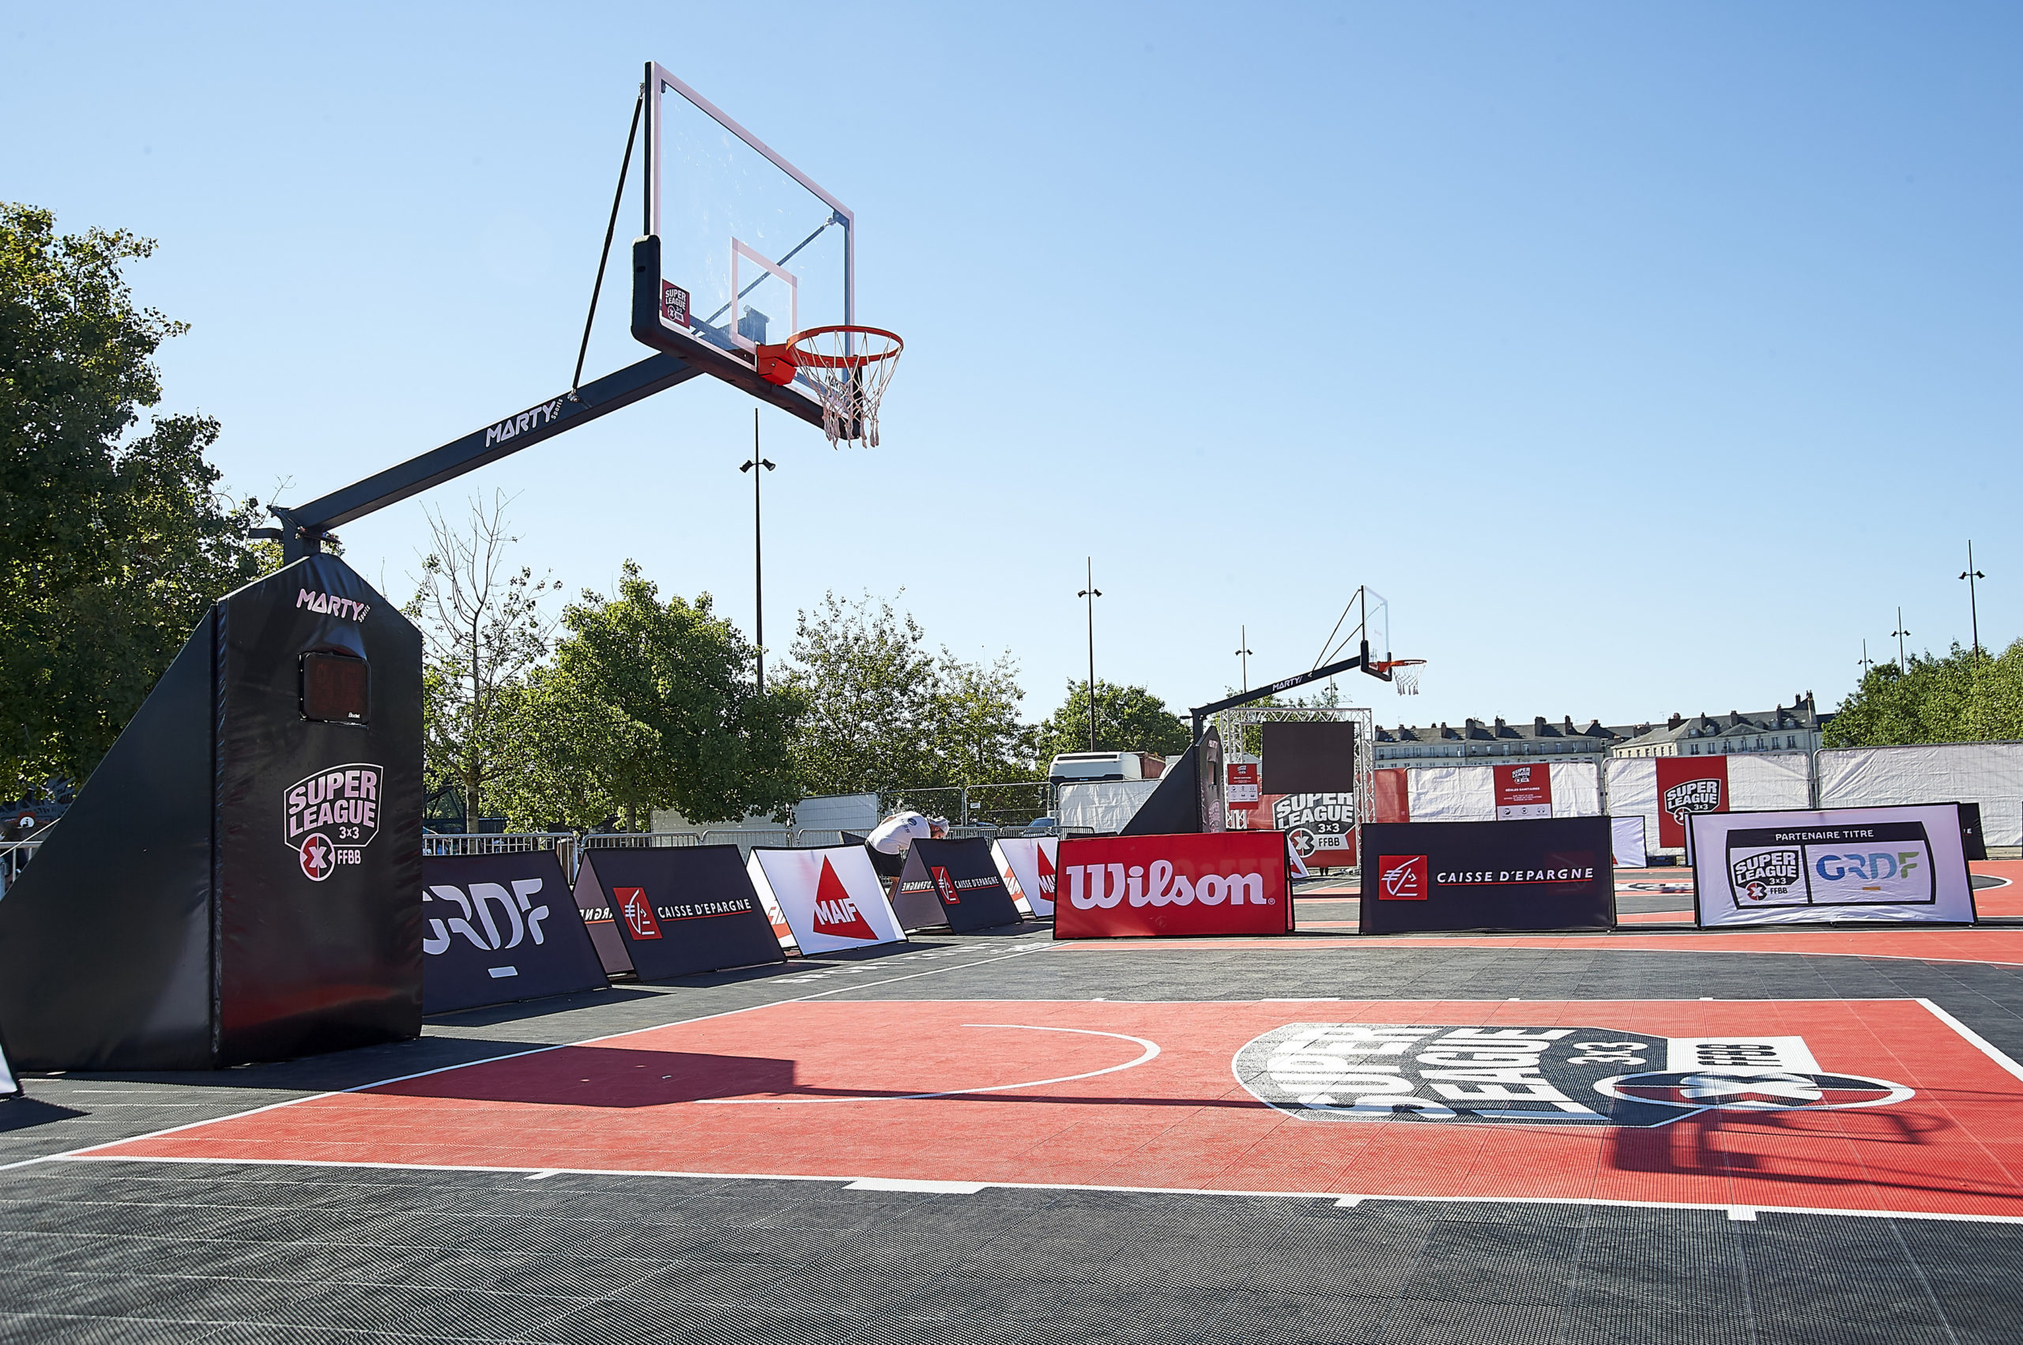
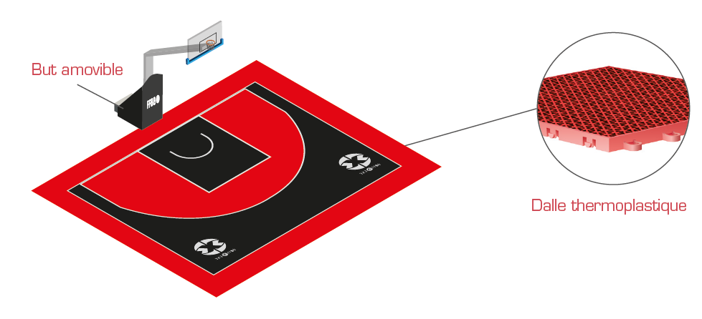
Les espaces de pratiques :
Terrains mobiles

Slide 10
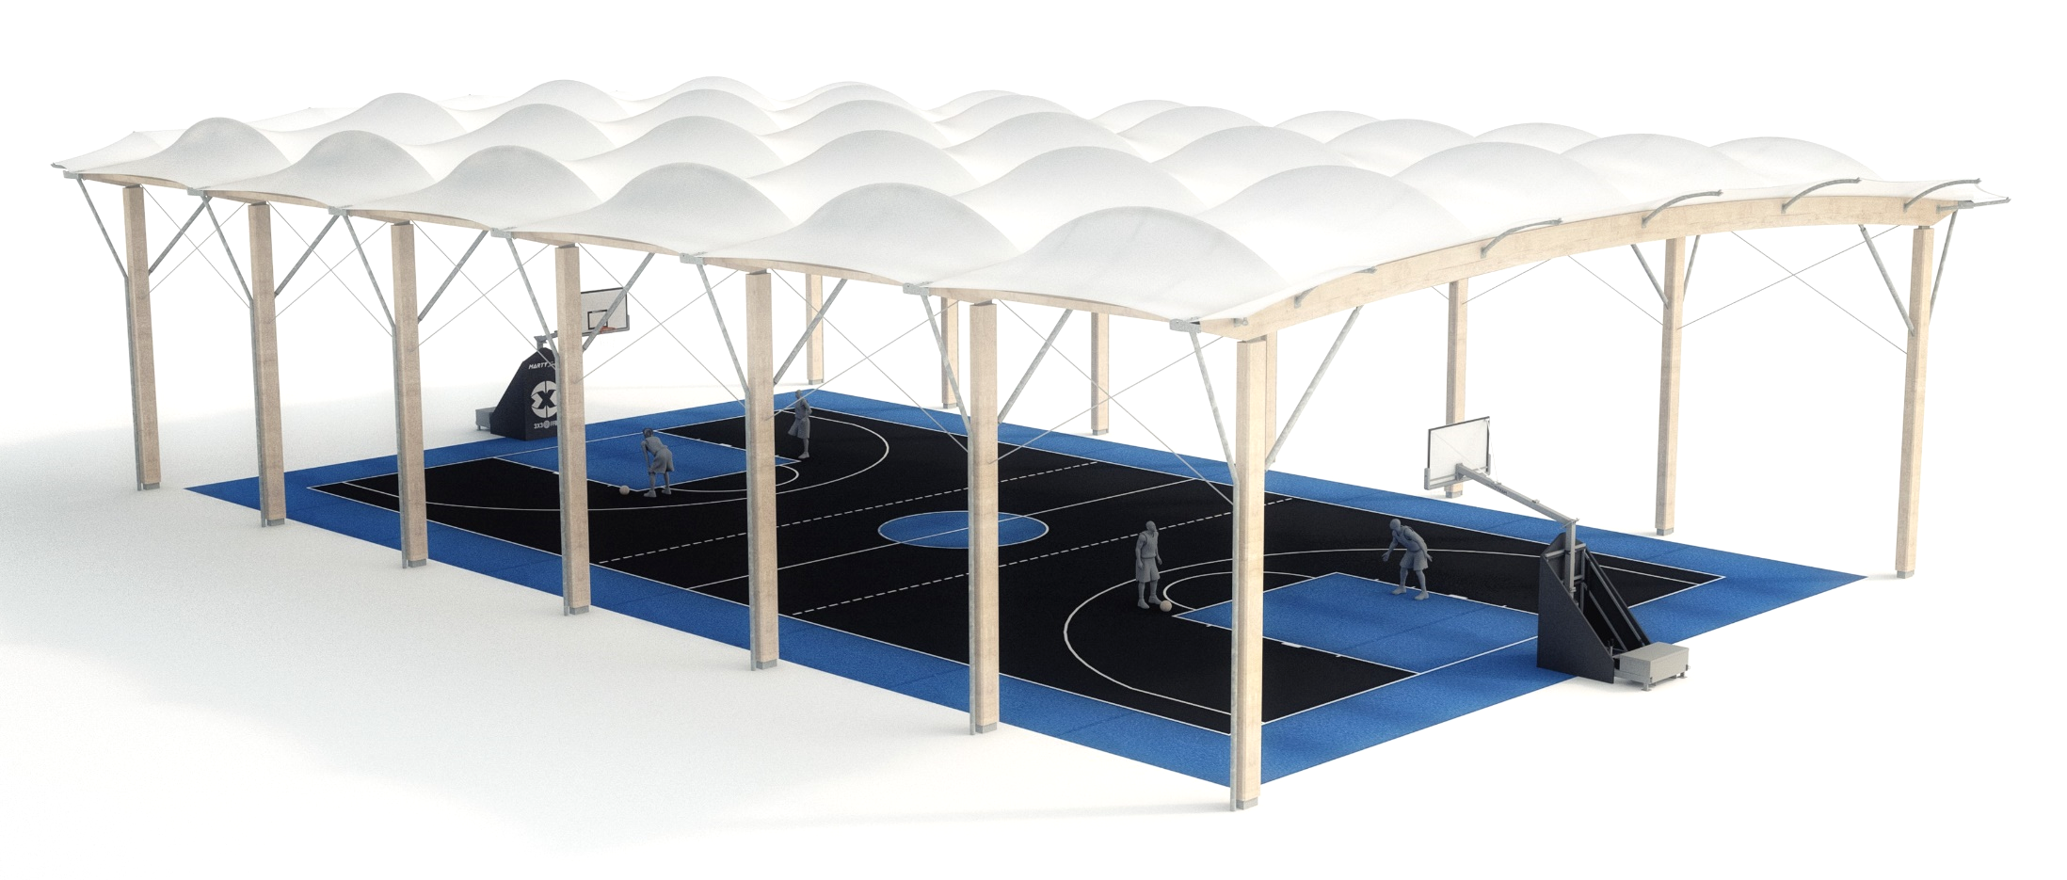
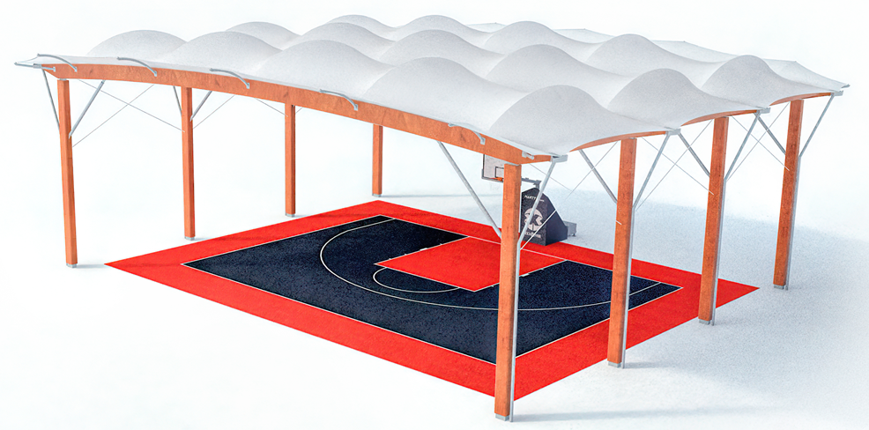
Les espaces de pratiques :
Terrains couverts

Slide 11
Les engagements de la Fédération
Accompagner
Accueillir
Animer

Slide 12
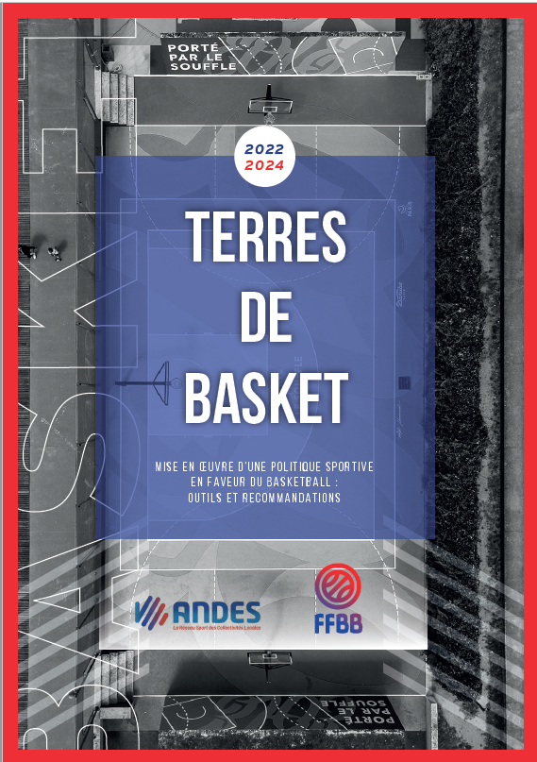
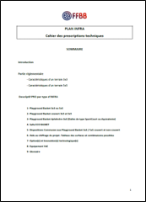
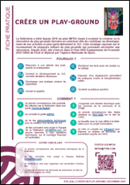
Faire connaitre la diversité des offres de pratiques
Accompagner notre réseau
Répondre aux politiques locales
Accompagnement technique des porteurs de projets
Accompagner
Accueillir
Accompagner
Animer
Le guide FFBB/ANDES
Un outil de partage
entre élus et dirigeants associatifs
Prescription Techniques
Fiche Pratique

Slide 13
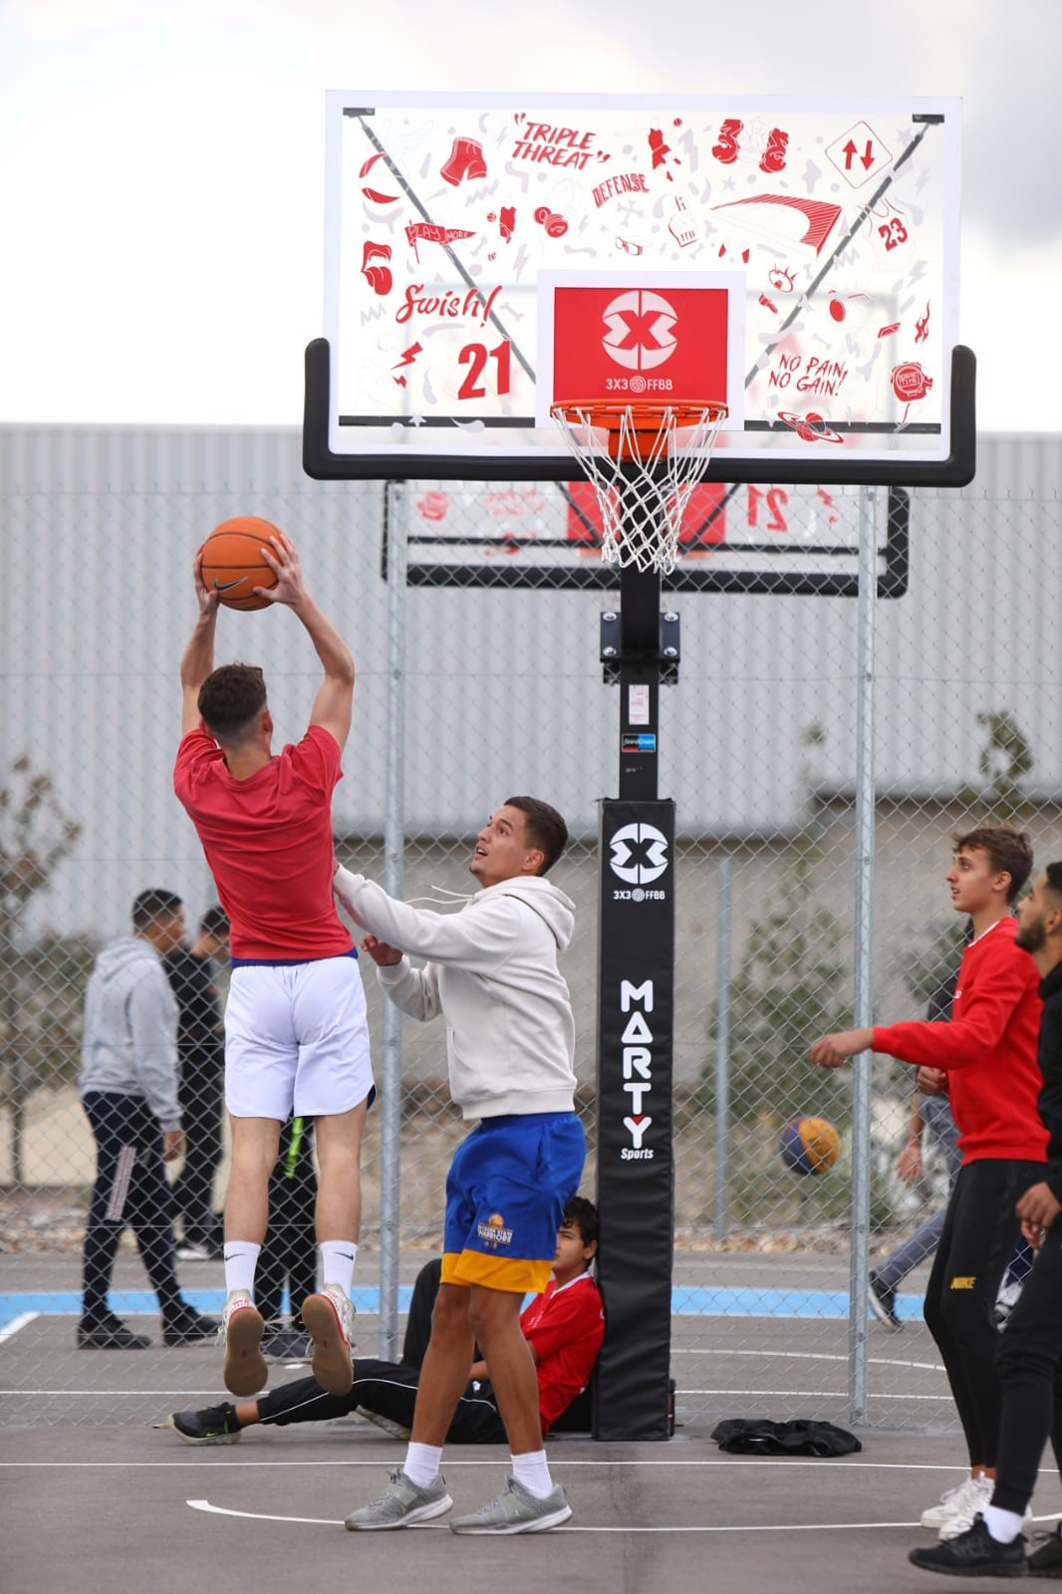
Répondre à une forte demande des pratiquants
Accompagner
Créer du lien entre les différentes populations
Implantation en zone rurale
Lieu de vie pour tous
Soutenir le développement du 3x3
10 000 playgrounds en France
Accueillir
Animer

Slide 14
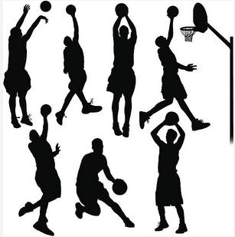
Animer durablement les play-ground
Accompagner
Animer de façon pérenne les terrains extérieurs de Basket-Ball
Ajouter de nouveaux temps de pratique pour les licenciés
Développer la pratique du 3x3 et sa communauté
Répondre à une nouvelle demande des pratiquants, en quête d'activités ludiques sans contraintes fortes
Attirer de nouveaux pratiquants
Accueillir
Rédaction d’une convention d’animation entre le club, la collectivité et la Fédération d’une durée de 5 ans.
Proposition d’actions à mettre en place sur ces terrains par les clubs
Animer
Animer
Convention avec des établissements scolaires
Opération Basket Ecole à mettre en œuvre sur ces terrains.

Slide 15
infra@ffbb.com

